Slide 1
Autoryzacja, Autentykacja, Oauth 2.0, OpenId
2017.03.01 | Jarosław Ogiegło

Slide 2

Plan
Podstawowe definicje
Historia
Oauth 2.0
Tokeny
Client Credential flow
Implicit flow
Authorization Code flow
OpenId Connect
Hybrid flow

Slide 3

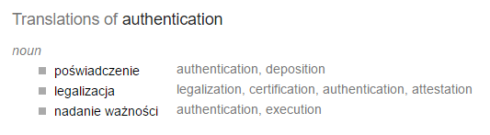
Podstawowe definicje
Autoryzacja (Authorization) – kontrola dostępu
Authentication – tożsamość użytkownika

Slide 4
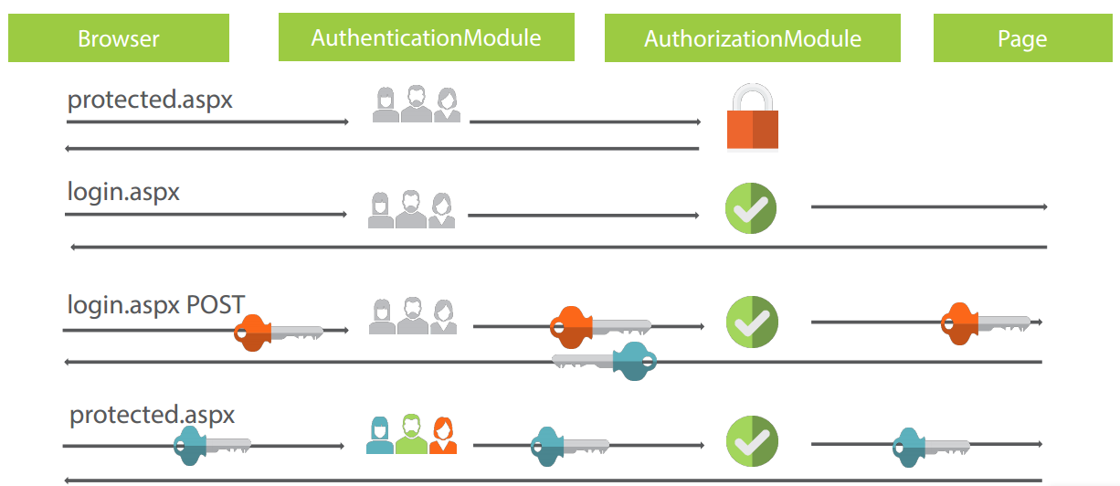
Forms authentication

Slide 5
Forms authentication
Token in cookie or querystring
Exclusively for web pages
No security for the API

Slide 6
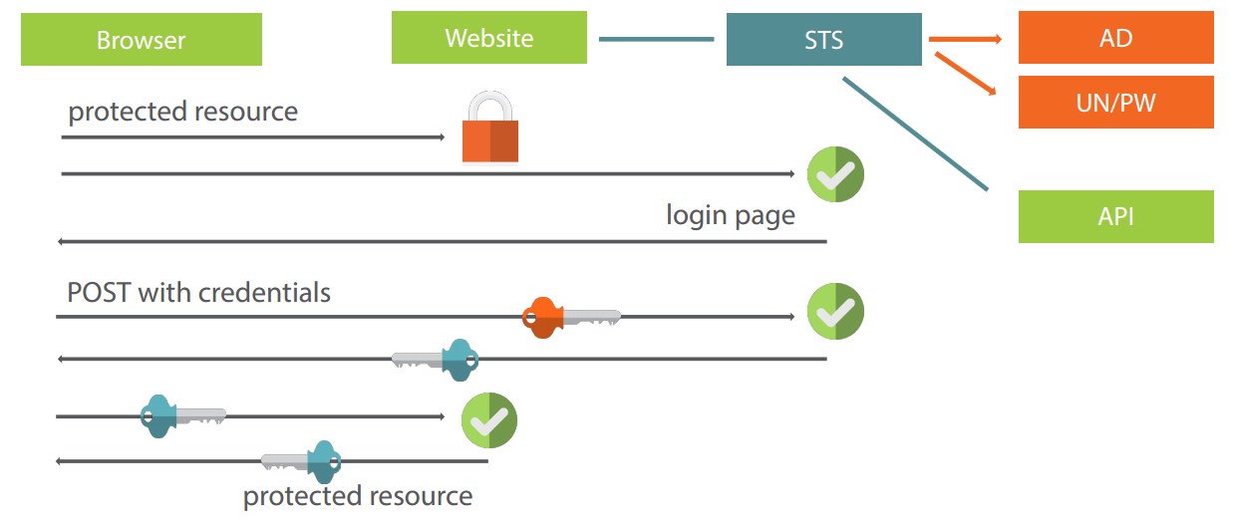
Passive Federation

Slide 7


Passive Federation
W .NET: ws-federation, ws-security
WCF, SOAP
Do użycia tylko z technologiami .NET
Zaufanie pomiędzy STS a klientem (niebezpieczne dla aplikacji mobilnych)

Slide 8

Oauth 2.0

Slide 9

JWT
Header
Typ
Algorytm szyfrowania
Payload
Atrybuty zdefiniowane przez użytkownika (claims, permissions, roles)
Signature
Zaszyfrowany Header i Payload
Secret stosowany do szyfrowania należy do odbiorcy i do wysyłającego
Format: [zaszyfrowany header].[zaszyfrowany payload].[podpis]

Slide 10
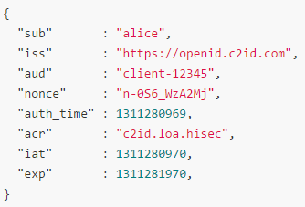
OpenID token
Sub – user identity
Iss – issuing authority
Aud - audience
Nonce
Acr – authentication strength definition
Exp – expidation time
May include additional user details
Is digitally signed

Slide 11

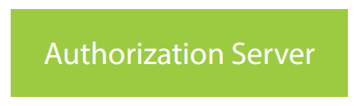
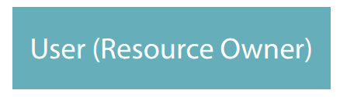
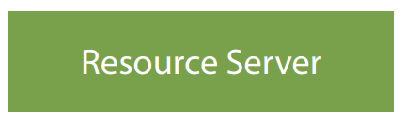
Role

Slide 12
Rodzaje klientów
Bezpieczni (MVC)
Klienci, którzy nie są w stanie utrzymać pufności swoich danych (Javascript, IOS, Android)

Slide 13
Authorization Server
Authorization endpoint – wymiana danych autoryzacyjnych na upoważnienie (authorization code)
Token endpoint – wymiana upoważnienia na token autorizacyjny
Redirection endpoint – cel przekierowania klienta

Slide 14
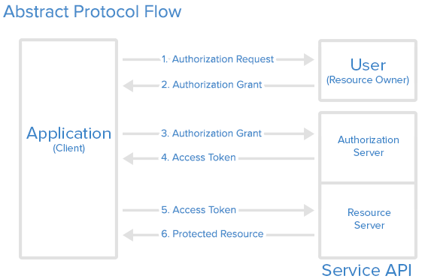

Slide 15
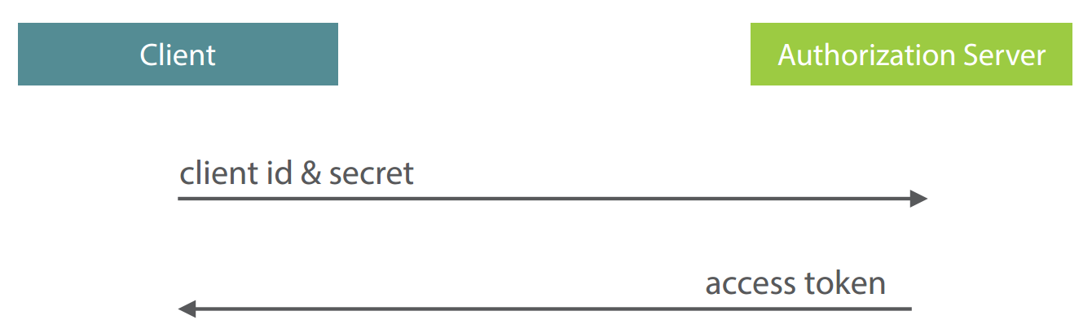
Client Credentials
Only for confidential clients
Client credentials: client id, client secret

Slide 16
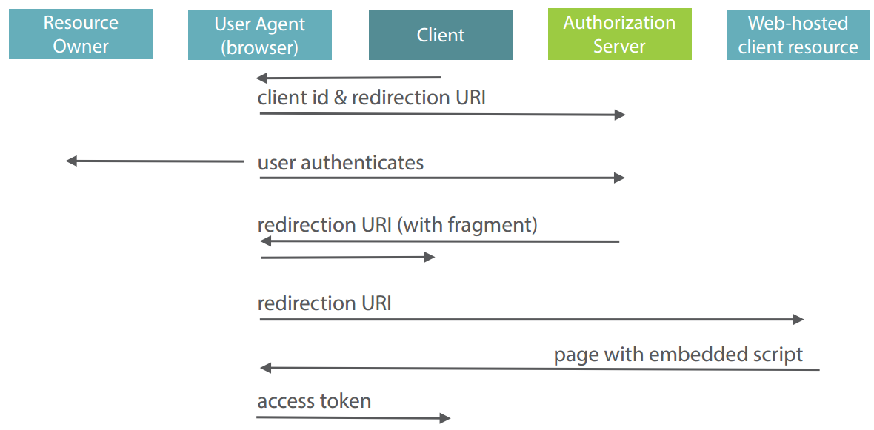
Implicit Flow

Slide 17
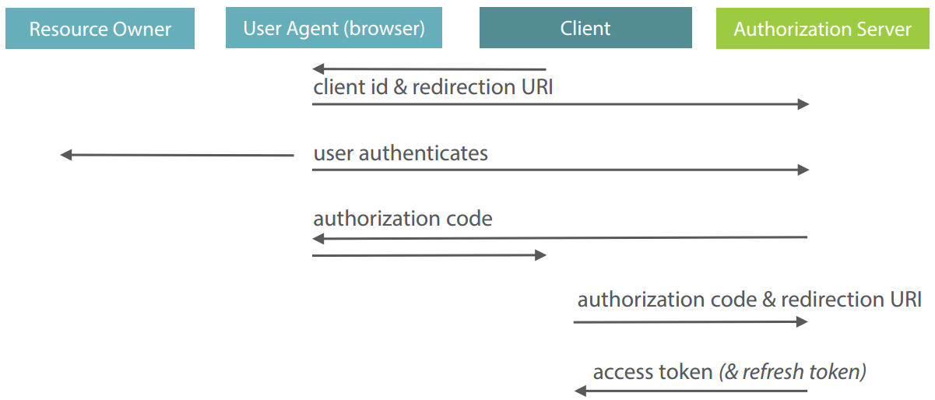
Authorization Code

Slide 18

OpenID Connect
Warstwa zbudowana na Oauth 2.0 (access_token)
Definiuje UserInfo endpoint
Umożliwia pozystkanie id_token
Rozszerza Hybrid i Authorization Code

Slide 19
Źródła
Kevin Dockx - OAuth2 and OpenID Connect Strategies for Angular and ASP.NET
Kevin Dockx - Building and Securing a RESTful API for Multiple Clients in ASP.NET
https://github.com/IdentityServer/IdentityServer3
https://jwt.io/

